Slide 1
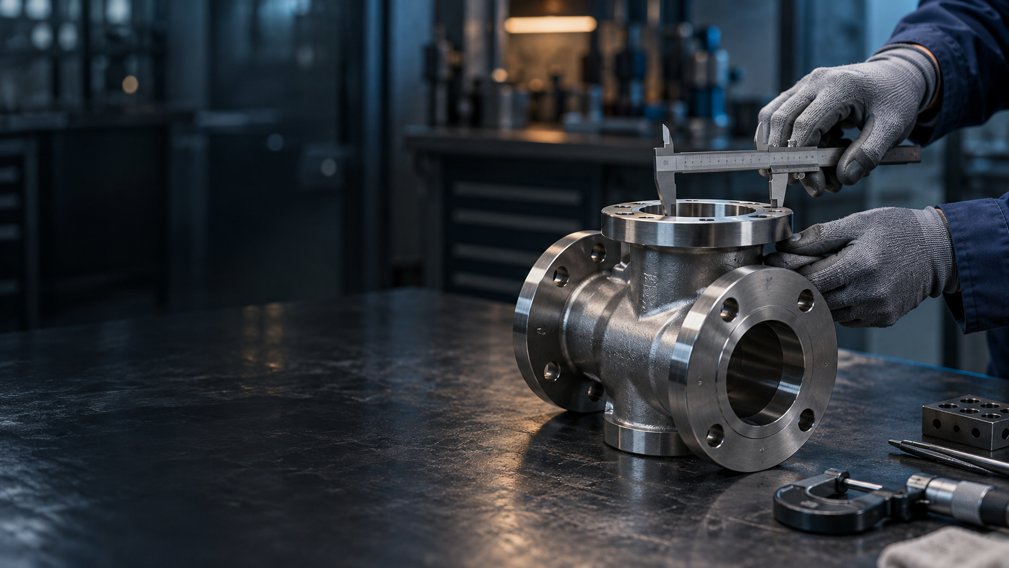
MÉCAVAL INDUSTRIES, CHALON
ORION
Des pièces pour
les circuits d’eau
Mécaval fabrique des corps de vanne : des enveloppes métalliques pour les vannes des circuits d’eau industriels.
Ses clients les intègrent à leurs équipements.
Chaque pièce doit passer le contrôle final.
Une enquête industrielle avec Écho. Scénario de démonstration.
01 / 07
Notes:
Dossier public ORION, Mécaval Industries, Chalon. Situation au 23 juin 2025. Sources : ORION-CDC-001 p.1–2 et contexte métier du brief. Un corps de vanne est un composant, pas une vanne complète. ORION est un cas industriel de démonstration du Synapsteria Lab. Les visuels industriels illustrent le scénario. Les circuits d’eau et les catégories de clients appartiennent au contexte narratif enrichi autorisé. Les illustrations P40/P60 ne sont pas des plans techniques. Aucun client réel ni diamètre n’est attribué à ces références.

Slide 2
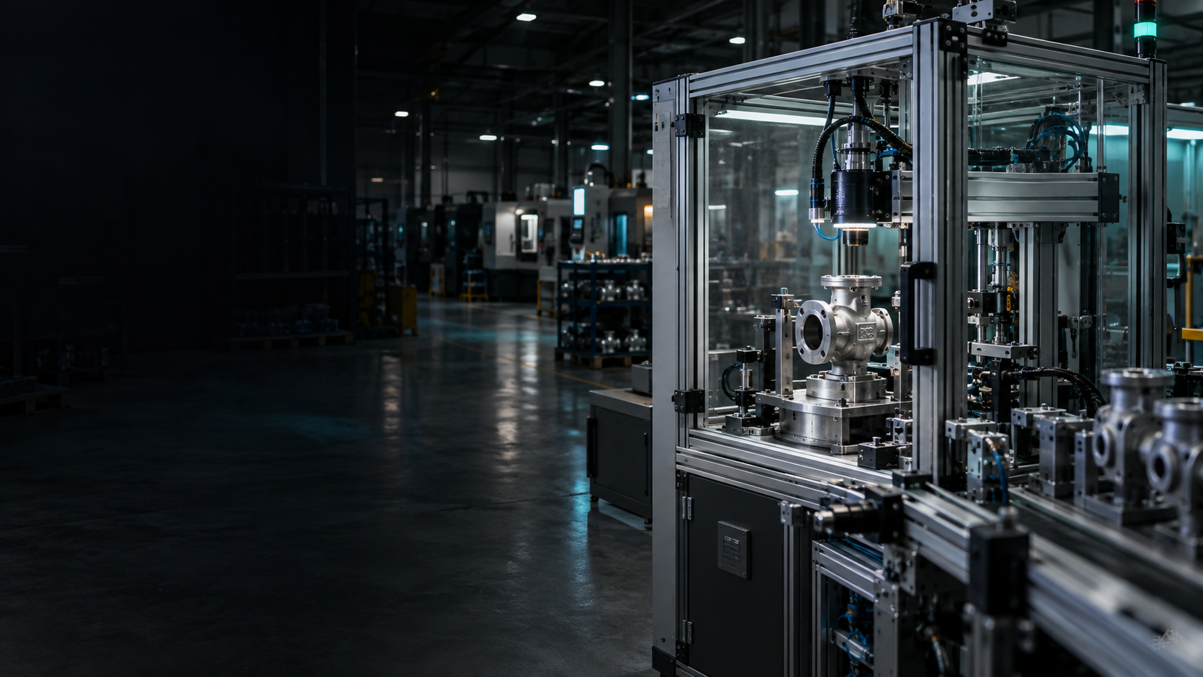
L’AMBITION INDUSTRIELLE
Automatiser
le contrôle final
42
60
DÉPART
OBJECTIF
pièces par heure
La demande augmente. ORION doit détecter les fuites plus vite et conserver la preuve de chaque test.
Situation au 23 juin 2025
02 / 07
Notes:
Dossier public ORION, Mécaval Industries, Chalon. Situation au 23 juin 2025. Sources : ORION-CDC-001 p.1–2. 42 pièces/h : cadence initiale moyenne. 60 pièces/h : objectif et non performance déjà acquise. ORION est un cas industriel de démonstration du Synapsteria Lab. Les visuels industriels illustrent le scénario. Les circuits d’eau et les catégories de clients appartiennent au contexte narratif enrichi autorisé. Les illustrations P40/P60 ne sont pas des plans techniques. Aucun client réel ni diamètre n’est attribué à ces références.

Slide 3
LA LIVRAISON
Une sonde manque.
Le planning ne suit pas.
28
14 MAI
Le fournisseur Nordis signale une rupture de stock d’une sonde de pression et annonce la livraison de la machine au 9 juin.
jours
de retard
23 MAI
Le planning révisé indique encore le 26 mai, alors que le fournisseur a déjà annoncé le 9 juin.
12 mai
9 juin
prévu
livré
Situation au 23 juin 2025
03 / 07
Notes:
Dossier public ORION, Mécaval Industries, Chalon. Situation au 23 juin 2025. Sources : ORION-RIS-002 p.1, ORION-PLN-002 p.1, ORION-CTR-001 p.1–2, ORION-AVT-001. Sonde de pression du lot pneumatique Nordis en rupture, alerte du 14 mai. Le planning B du 23 mai reprend une information du 12 mai et conserve le 26 mai. Date contractuelle 12 mai et livraison réelle 9 juin : 28 jours calendaires. Le défaut de mise à jour n’est pas présenté comme cause physique du retard. Ne pas attribuer ces 28 jours au P60 ou à VisiTrace. ORION est un cas industriel de démonstration du Synapsteria Lab. Les visuels industriels illustrent le scénario. Les circuits d’eau et les catégories de clients appartiennent au contexte narratif enrichi autorisé. Les illustrations P40/P60 ne sont pas des plans techniques. Aucun client réel ni diamètre n’est attribué à ces références.

Slide 4
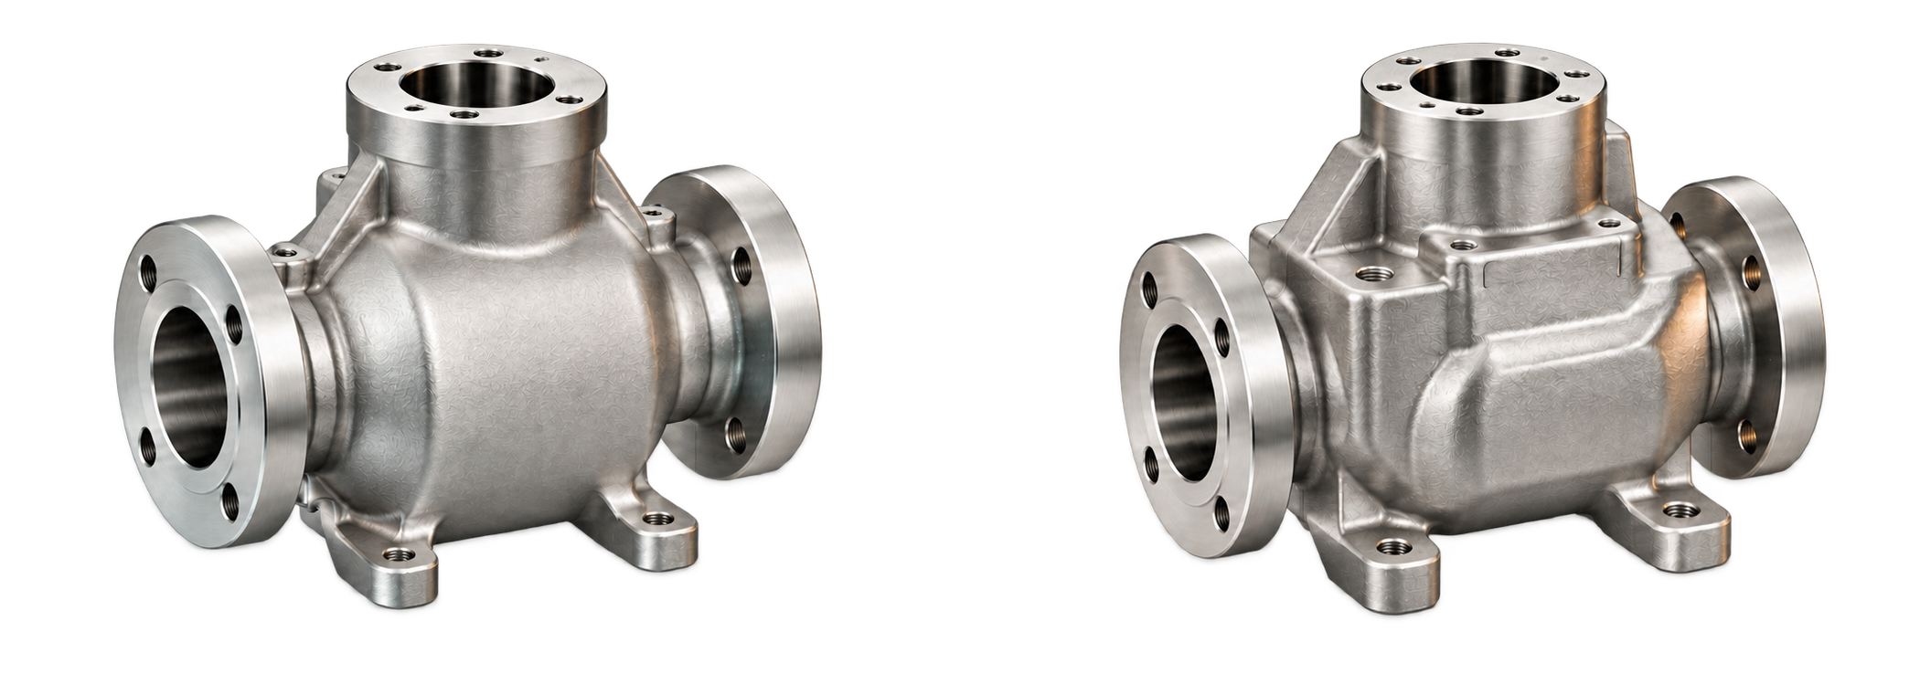
LES ESSAIS
Deux modèles, un même contrôle final
P40
P60
Le modèle de départ
Ajouté au projet en mai
Conforme aux essais réalisés.
Trop lent. Des preuves de contrôle
incomplètes pour certaines pièces.
Le démarrage reste soumis aux corrections du P60 et à la formation de l’équipe de nuit.
04 / 07
Notes:
Dossier public ORION, Mécaval Industries, Chalon. Situation au 23 juin 2025. Sources : ORION-CR-002, ORION-ING-002, ORION-QUAL-002 p.1–2, ORION-RIS-002. P60 ajouté le 6 mai. P40 : 58 s, 200/200 lectures et 12/12 défauts rejetés. P60 : 72 s, 194/200 lectures et 6 traces incomplètes. Les pièces concernées sont isolées et non expédiées. Les essais P40 conformes ne sont pas une autorisation de production série ou une réception globale. Les 12 opérateurs de nuit restent à former. ORION est un cas industriel de démonstration du Synapsteria Lab. Les visuels industriels illustrent le scénario. Les circuits d’eau et les catégories de clients appartiennent au contexte narratif enrichi autorisé. Les illustrations P40/P60 ne sont pas des plans techniques. Aucun client réel ni diamètre n’est attribué à ces références.

Slide 5
LE COÛT PRÉVISIONNEL
Le coût prévu dépasse le budget
+52 500 €
Soit +12,5 % par rapport au budget autorisé.
420 000 € HT
472 500 € HT
Budget autorisé
Coût final prévisionnel
Situation au 23 juin 2025. Prévision financière du 20 juin.
05 / 07
Notes:
Dossier public ORION, Mécaval Industries, Chalon. Situation au 23 juin 2025. Sources : ORION-FIN-001, ORION-FIN-002. 472 500 moins 420 000 = 52 500 € HT, soit 12,5 %. Prévision du coût final, pas dépenses payées. 196 000 comptabilisés + 174 500 engagés non facturés + 102 000 estimés non engagés. ORION est un cas industriel de démonstration du Synapsteria Lab. Les visuels industriels illustrent le scénario. Les circuits d’eau et les catégories de clients appartiennent au contexte narratif enrichi autorisé. Les illustrations P40/P60 ne sont pas des plans techniques. Aucun client réel ni diamètre n’est attribué à ces références.

Slide 6
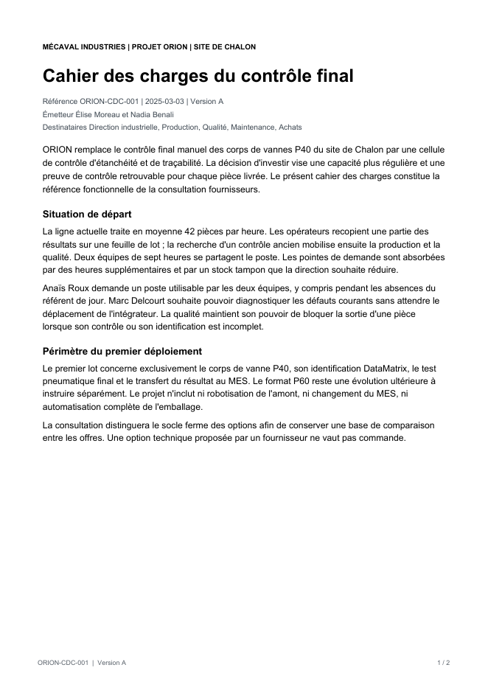
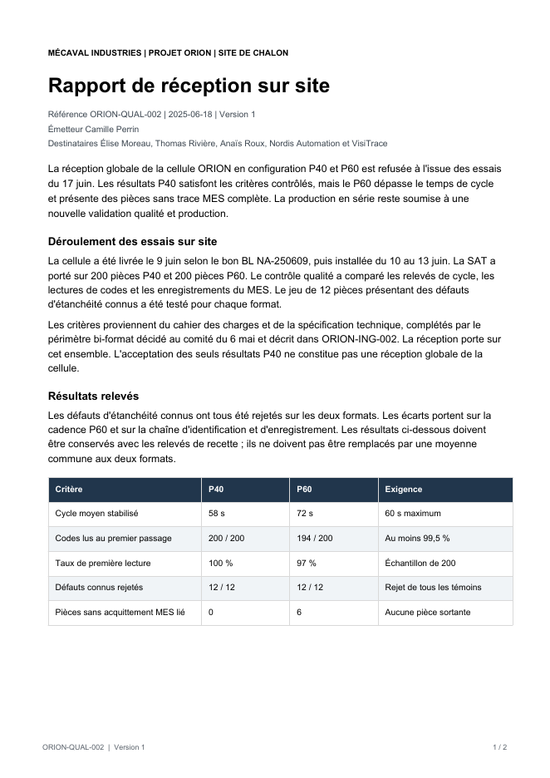
LE DOSSIER ORION
Un projet, 18 documents
Plannings
Les décisions, les plannings et les rapports d’essais ne racontent pas toujours la même situation.
Décisions
Écho aide à croiser leurs informations.
ORION
Contrats
Essais
Budget
Les sources restent consultables pour vérifier chaque réponse.
06 / 07
Notes:
Dossier public ORION, Mécaval Industries, Chalon. Situation au 23 juin 2025. Sources : Inventaire public ORION : 18 documents. ORION-PLN-002, ORION-CR-002, ORION-QUAL-002, ORION-FIN-002, ORION-AVT-001. Schéma des familles documentaires à rapprocher, pas capture d’écran ni causalité affirmée. Deux vraies pages du corpus illustrées : CDC-001 et QUAL-002. Conserver date, périmètre et statut lors des comparaisons. ORION est un cas industriel de démonstration du Synapsteria Lab. Les visuels industriels illustrent le scénario. Les circuits d’eau et les catégories de clients appartiennent au contexte narratif enrichi autorisé. Les illustrations P40/P60 ne sont pas des plans techniques. Aucun client réel ni diamètre n’est attribué à ces références.

Slide 7

VOTRE ENQUÊTE
À vous d’enquêter
avec Écho
Posez une question, puis ouvrez les sources.
01
Pourquoi la machine a-t-elle pris du retard ?
02
Qu’est-ce qui bloque encore le démarrage ?
03
Pourquoi le coût prévu dépasse-t-il le budget ?
Ouvrir la démo
Sélectionnez le mode ORION.
lab.synapsteria.com/demo-echo/
07 / 07
Notes:
Dossier public ORION, Mécaval Industries, Chalon. Situation au 23 juin 2025. Sources : https://lab.synapsteria.com/demo-echo/ ; interface publique project-space.js et citations.js. Le mode ORION expose les 18 documents et des sources ouvrables. Aucune promesse de détection exhaustive ou d’infaillibilité. Portrait fourni par l’utilisateur, haut du casque complété pour le cadrage. ORION est un cas industriel de démonstration du Synapsteria Lab. Les visuels industriels illustrent le scénario. Les circuits d’eau et les catégories de clients appartiennent au contexte narratif enrichi autorisé. Les illustrations P40/P60 ne sont pas des plans techniques. Aucun client réel ni diamètre n’est attribué à ces références.

